Slide 1

Trường Tiểu học Đa Phúc
Chào mừng thầy cô và các em học sinh
đến với tiết Tiếng Việt – Lớp 3A2
Giáo viên: Nguyễn Hồng Nhung

Slide 2


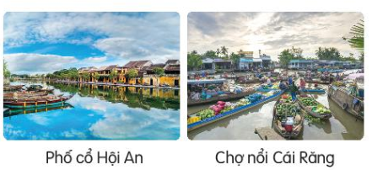
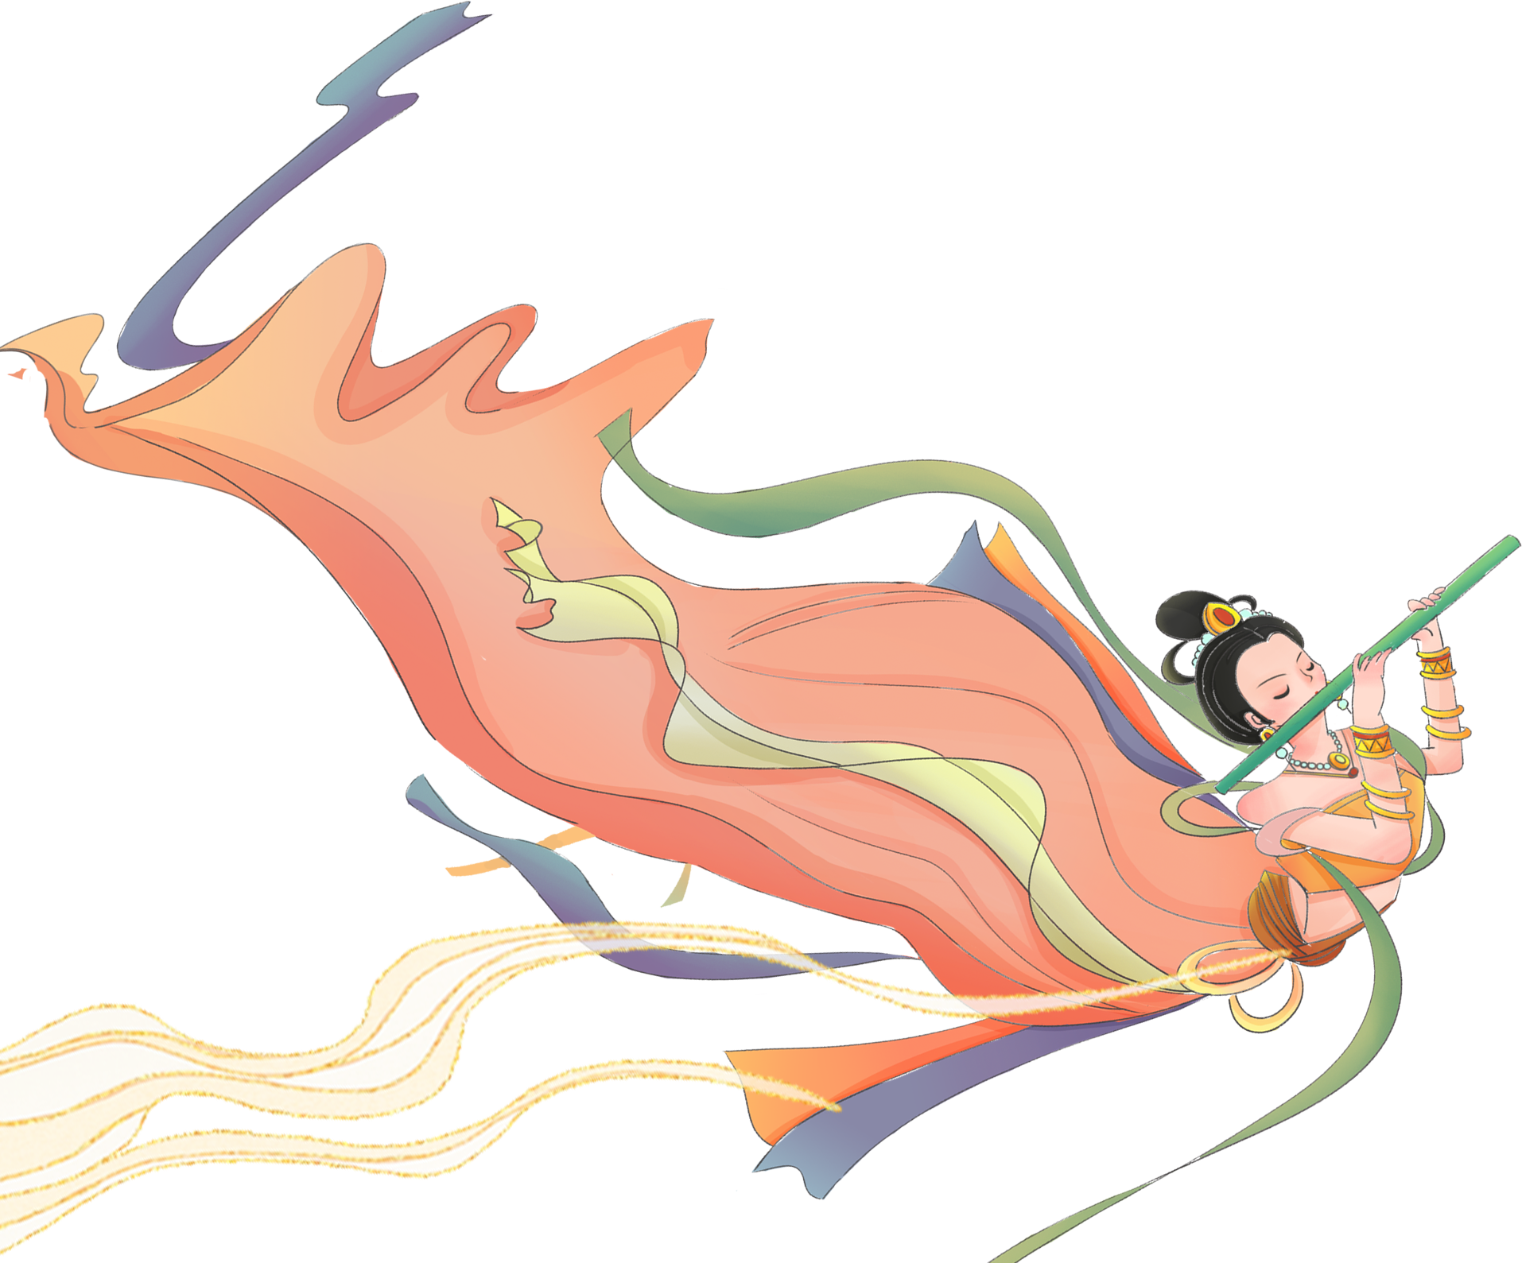

1. Giới thiệu một cảnh đẹp đất nước mà em biết

Slide 3
2. Nêu cảm nghĩ của em về cảnh đẹp của đất nước Việt Nam
Lần lượt từng em nêu cảm nghĩ, những điều mong muốn về cảnh đẹp của đất nước.
Thống nhất ý kiến trong nhóm

